Slide 1


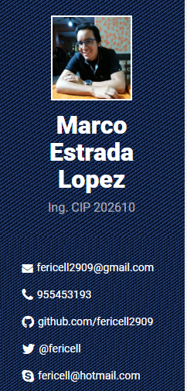
Introducción PHP
https://fericell2909.github.io/mestradacv/

Slide 2
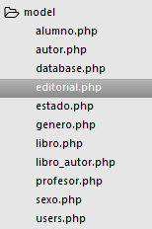

IMPLEMENTANDO EL BACKEND DE REGISTRO DE LIBROS
Creando los modelos necesarios para poder visualizar la
Vista de registro de Libros
CLASE 08

Slide 3
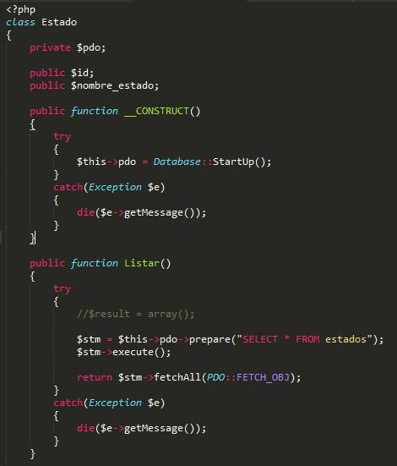
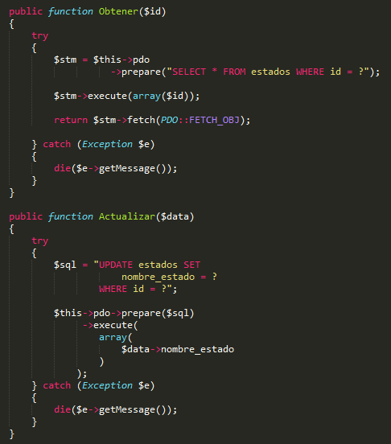
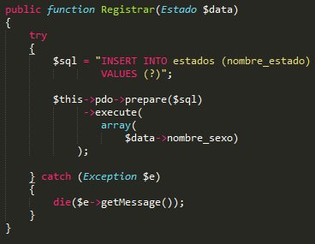
Modelo : Estado
IMPLEMENTANDO EL BACKEND DE REGISTRO DE LIBROS

Slide 4
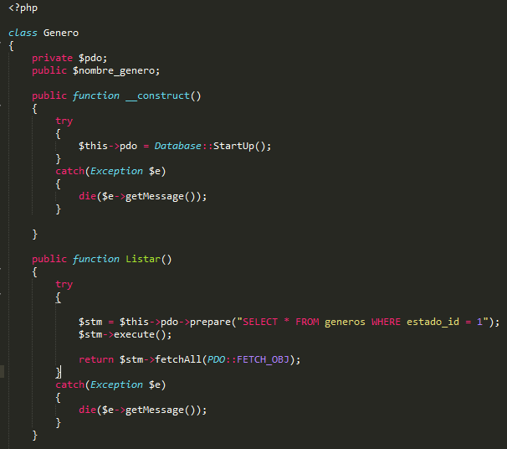
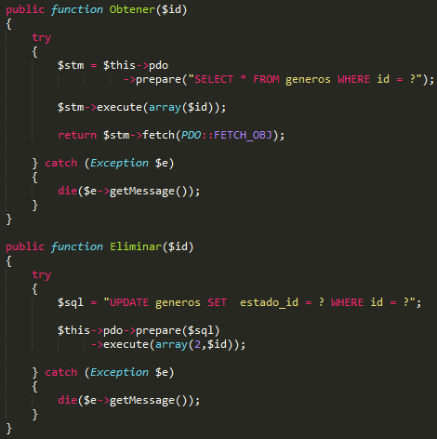
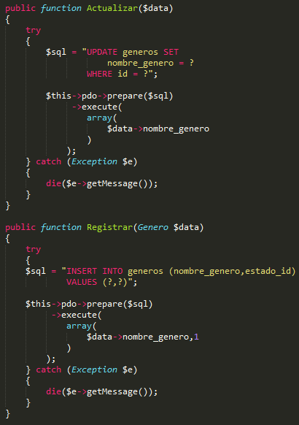
Modelo : Genero
IMPLEMENTANDO EL BACKEND DE REGISTRO DE LIBROS

Slide 5
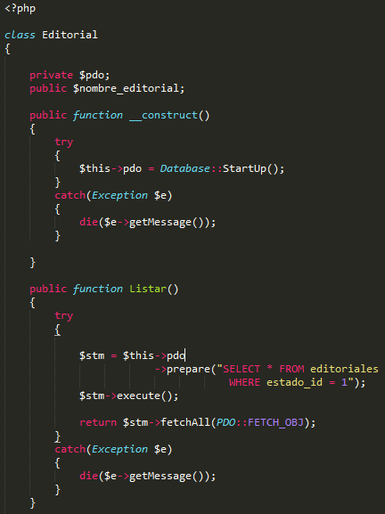
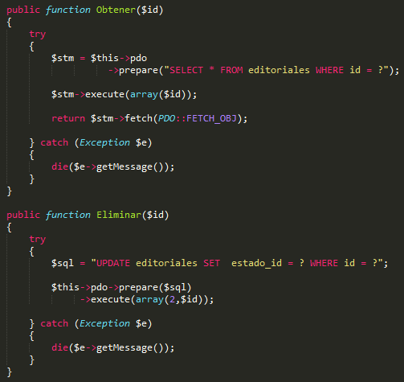
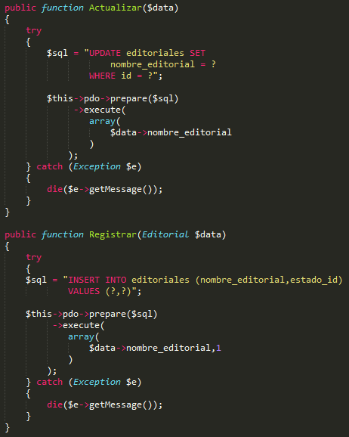
Modelo : Editorial
IMPLEMENTANDO EL BACKEND DE REGISTRO DE LIBROS

Slide 6
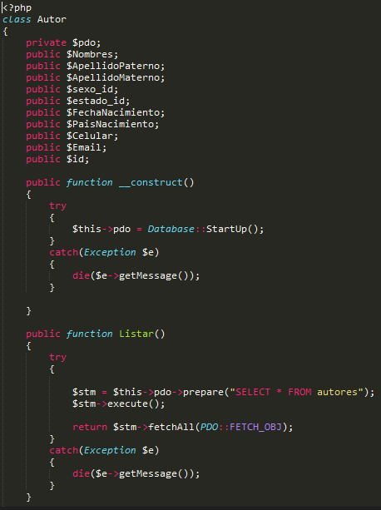
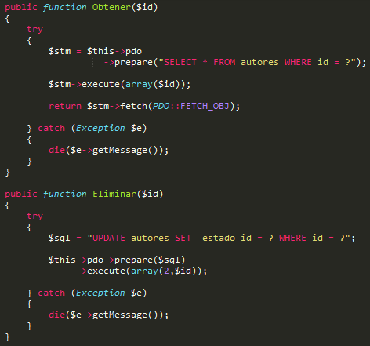
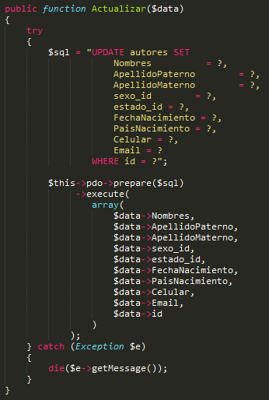
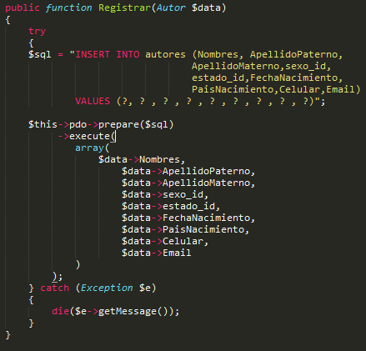
Modelo : Autor
IMPLEMENTANDO EL BACKEND DE REGISTRO DE LIBROS

Slide 7
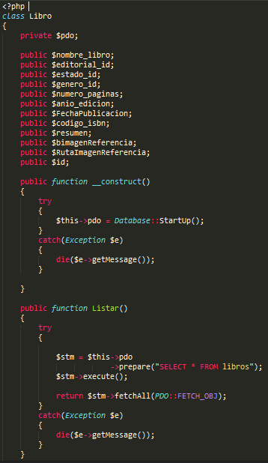
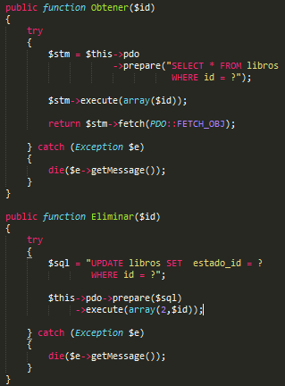
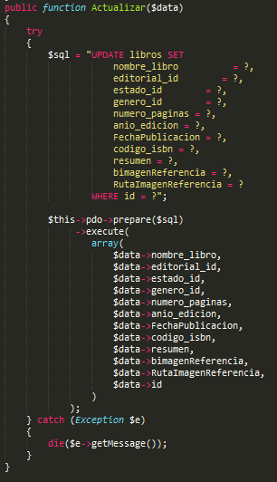
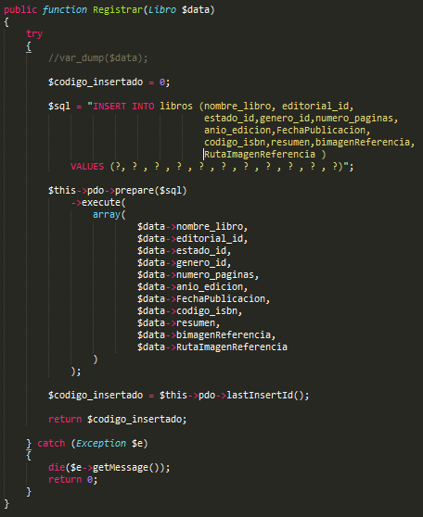
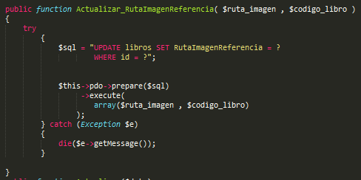
Modelo : Libro
IMPLEMENTANDO EL BACKEND DE REGISTRO DE LIBROS

Slide 8
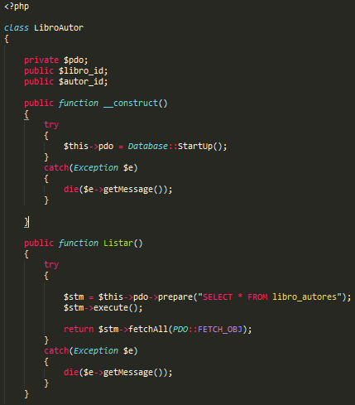
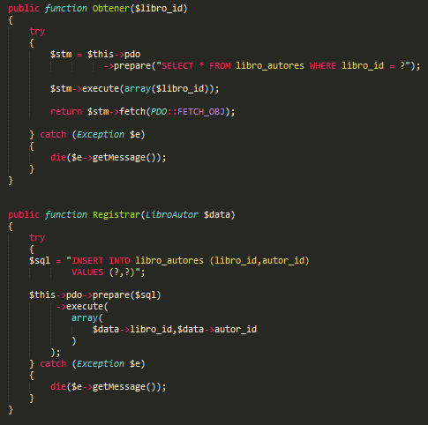
Modelo : LibroAutor
IMPLEMENTANDO EL BACKEND DE REGISTRO DE LIBROS

Slide 9
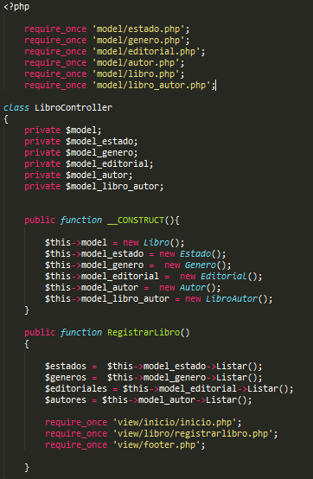
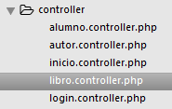
Controlador: LibroController
IMPLEMENTANDO EL BACKEND DE REGISTRO DE LIBROS
incluyendo los archivos necesarios
Definiendo variables para utilizar los modelos.
Instanciando los modelos necesarios.
Llamada a los métodos necesarios
Incluyendo la vista correspondiente.

Slide 10
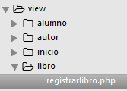
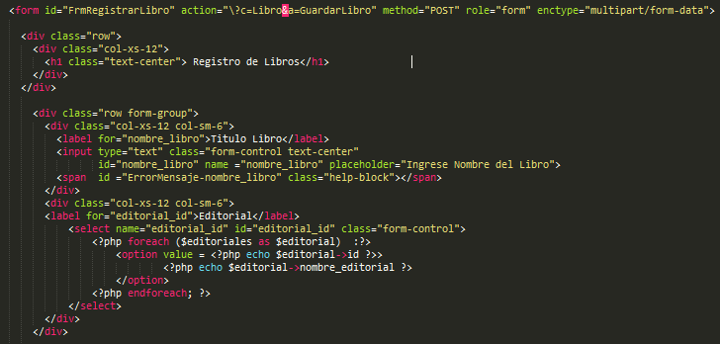
IMPLEMENTANDO EL BACKEND DE REGISTRO DE LIBROS
Vista: registrarlibro.php

Slide 11
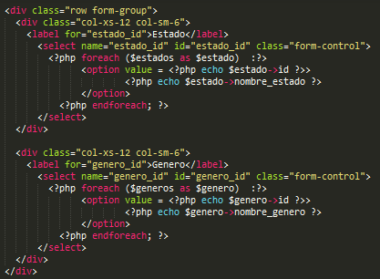
IMPLEMENTANDO EL BACKEND DE REGISTRO DE LIBROS
Vista: registrarlibro.php

Slide 12
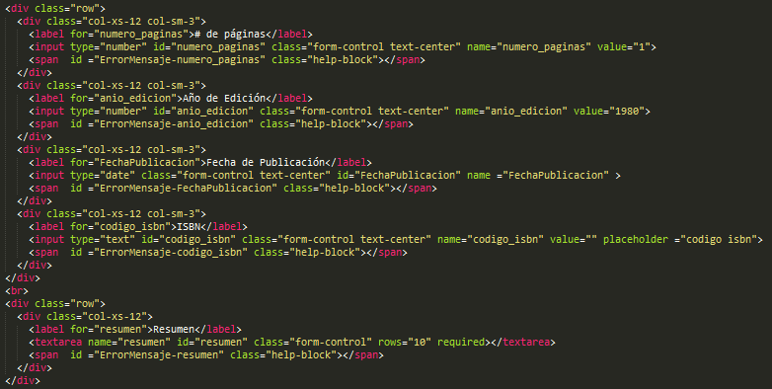
IMPLEMENTANDO EL BACKEND DE REGISTRO DE LIBROS
Vista: registrarlibro.php

Slide 13
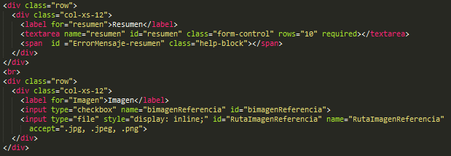
IMPLEMENTANDO EL BACKEND DE REGISTRO DE LIBROS
Vista: registrarlibro.php

Slide 14
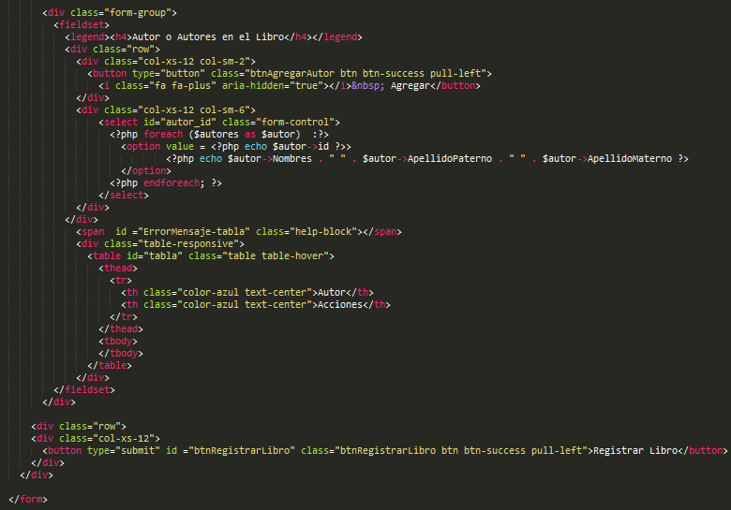
IMPLEMENTANDO EL BACKEND DE REGISTRO DE LIBROS
Vista: registrarlibro.php

Slide 15
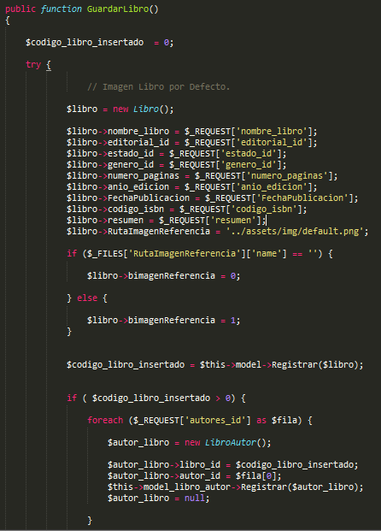
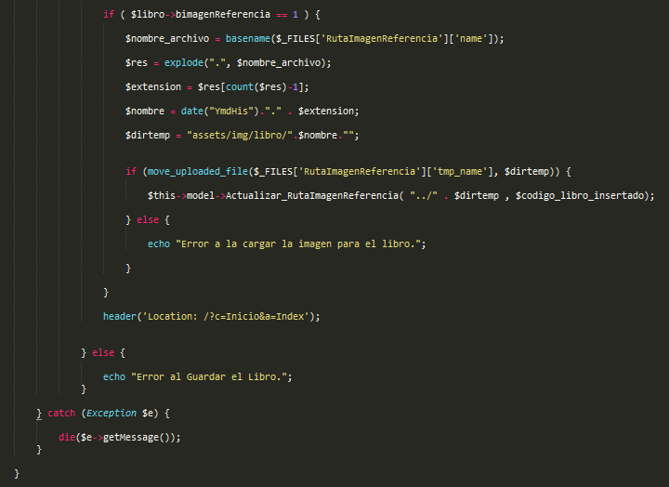
IMPLEMENTANDO EL BACKEND DE REGISTRO DE LIBROS
Controlador: LibroController

Slide 16


